Slide 1


География в романе А.С. Пушкина «Евгений Онегин»
Презентацию подготовили:
Ученицы 11А класса
МБОУ СОШ №10 с УИОП
Г.Красногорска
Суханова Яна, Жуйкова Алина
Руководитель проекта Головко Нэля Владимировна

Slide 2

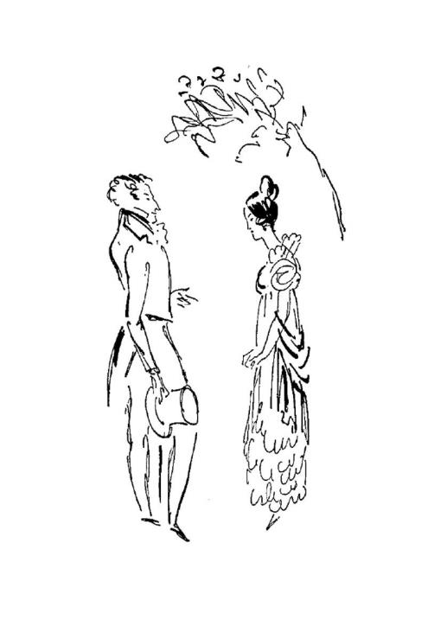
Цели проекта:
Перечитать роман «Евгений Онегин»
Найти географические объекты в произведении А.С. Пушкина «Евгений Онегин»
Найти информацию об этих географических объектах
Сделать вывод

Slide 3



Географические объекты мира::
Перейти к карте России

Slide 4
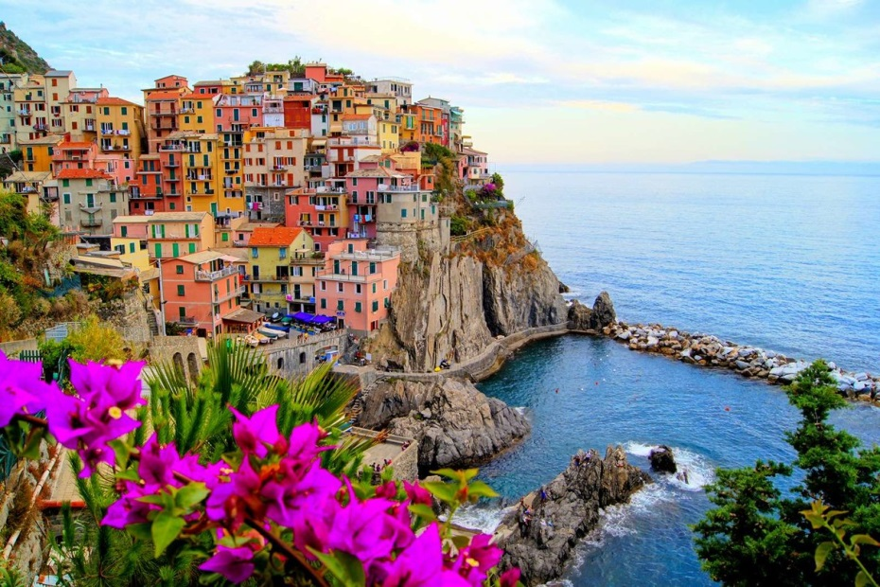
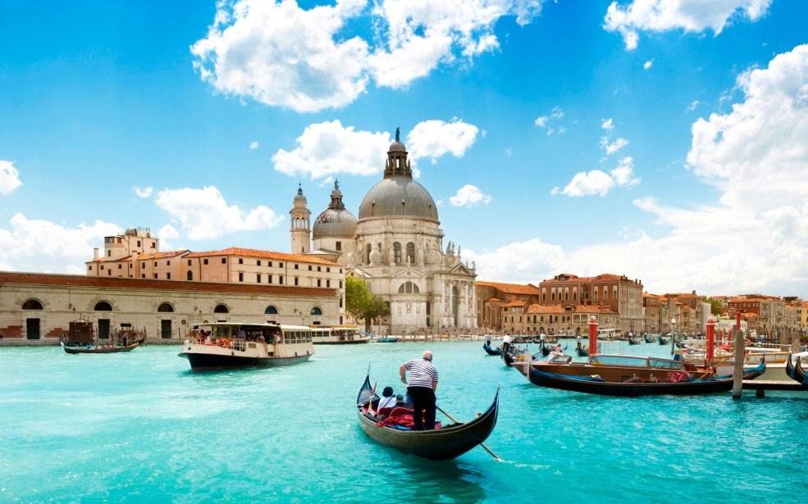
Италия
Италия о в Южной Европе, в центре Средиземноморья. Входит в Евросоюз и НАТО с момента их создания, является третьей по величине экономикой еврозоны. К началу I тысячелетия до н. э. юг и центр Италии были заселены италийскими народами, одним из которых были латины. Рим — столица и крупнейший город Италии. Италия располагается в зоне субтропического средиземноморского климата, причём влияние моря усиливается Альпами, которые являются барьером для северных и западных ветров. Большая часть страны лежит в субтропическом средиземноморском климатическом поясе, морские воздушные массы оказывают огромное влияние на его формирование, так как Альпы на севере Италии препятствуют дальнейшему проникновению холодных северных и западных ветров.
«..За что страдальцем кончил он
Свой век блестящий и мятежный
В Молдавии, в глуши степей,
Вдали Италии своей..»
Вернуться к карте

Slide 5
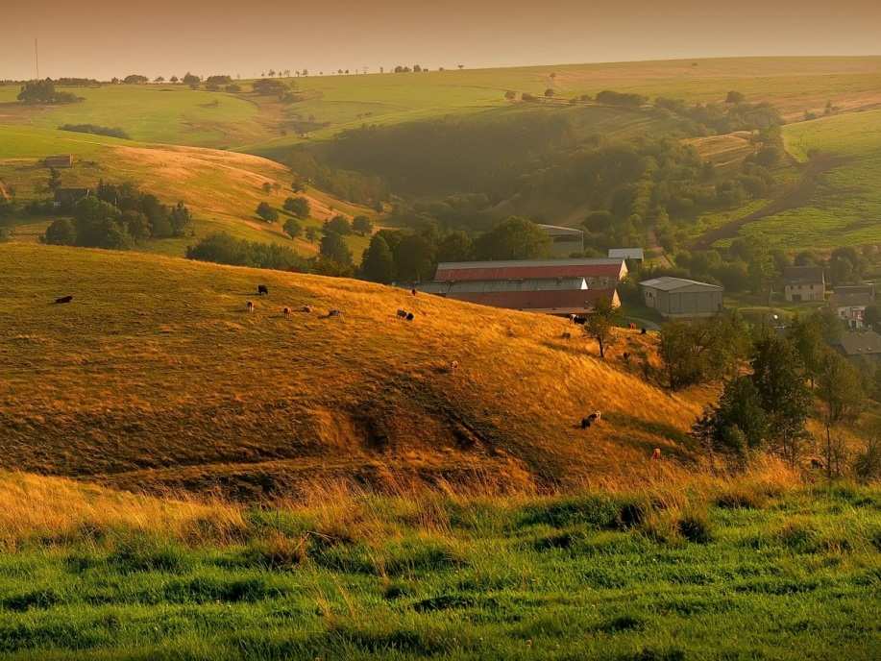
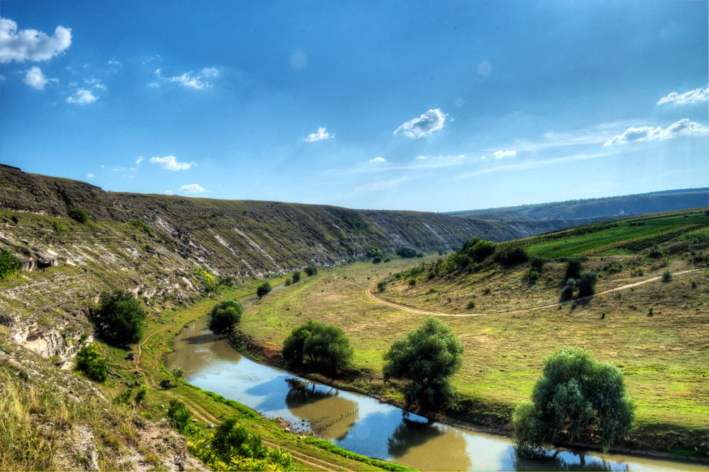
Молдавия
Молдавия расположена на крайнем юго-западе Восточно-Европейской равнины, во втором часовом поясе, и занимает бо́льшую часть междуречья Днестра и Прута, а также узкую полосу левобережья Днестра в его среднем и нижнем течении. На севере, востоке и юге Молдавия граничит с Украиной, на западе — с Румынией. Климат умеренно континентальный. Зима мягкая, короткая, лето жаркое, продолжительное. Средняя температура января −4 °C, июля +21 °C. Абсолютный минимум −36 °C, максимум +42 °C. Среднее годовое количество осадков колеблется в пределах 380—550 мм.
«..За что страдальцем кончил он
Свой век блестящий и мятежный
В Молдавии, в глуши степей,
Вдали Италии своей..»
Вернуться к карте

Slide 6
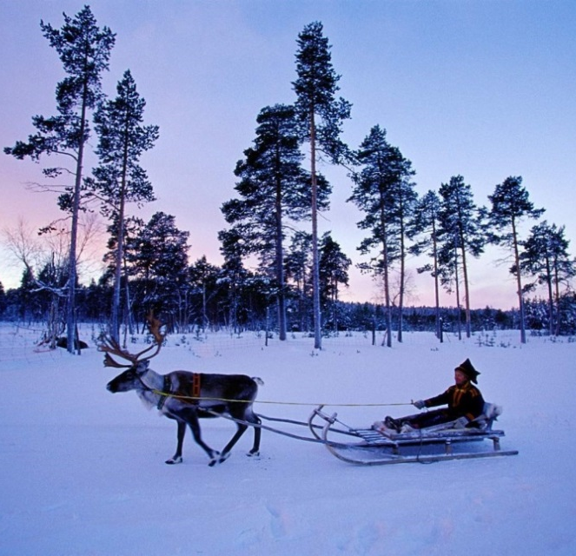
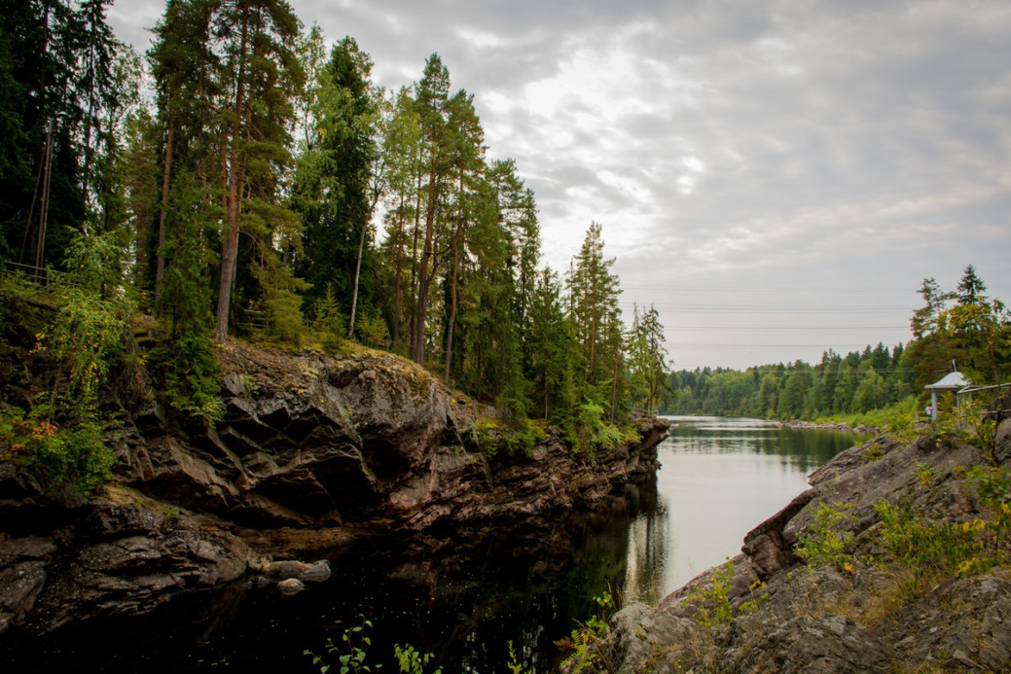
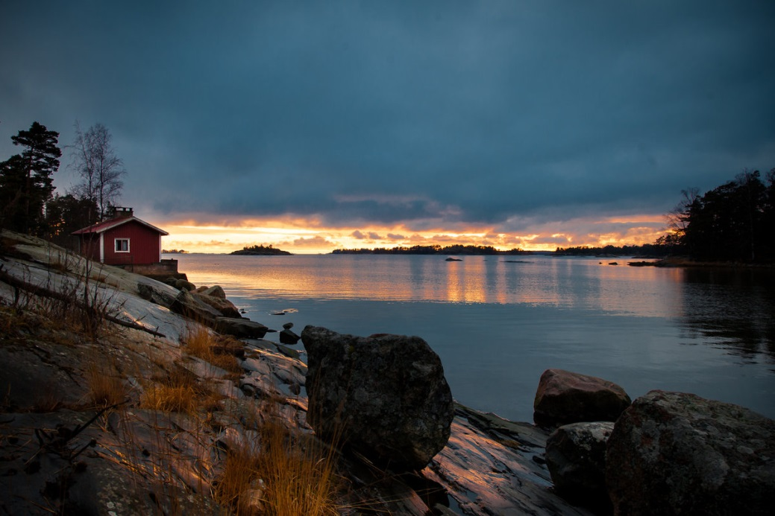
Финляндия
Финляндия расположена на севере Европы, 25 % её территории находится за Северным полярным кругом. На суше граничит со Швецией, Норвегией и Россией. Климат умеренный, переходный от морского к континентальному. Несмотря на северное положение, Финляндия испытывает отепляющее воздействие Атлантики. В течение года в стране преобладают западные ветры с частыми циклонами. В Финляндии насчитывается около 190 000 озёр.
«..Прогулки тайные в санях; Но я бороться не намерен Ни с ним покамест, ни с тобой, Певец финляндки молодой!..»
Вернуться к карте

Slide 7
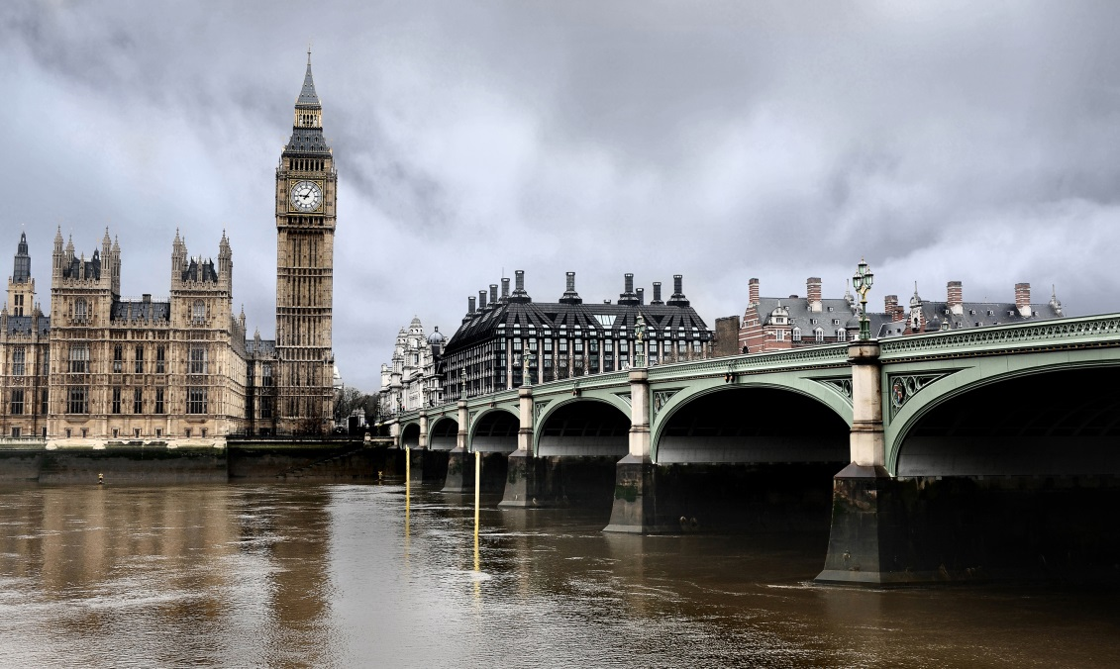
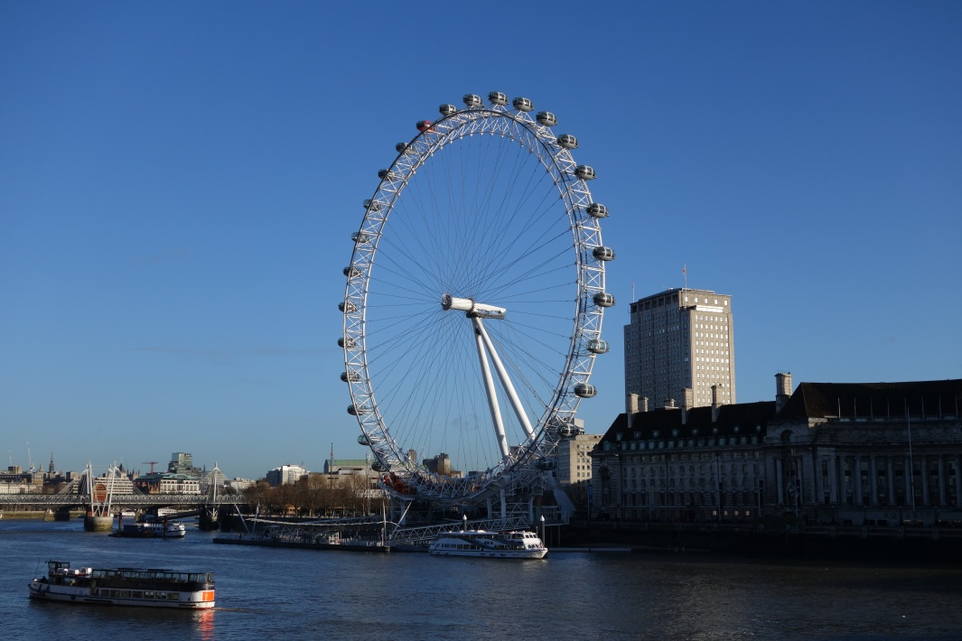
Лондон
«Торгует Лондон щепетильный»
Лондон расположен на юго-востоке Англии, на реке Темзе. Климат в Лондоне — умеренно-морской. Он отличается мягкостью и умеренностью в течение всего года. Летом здесь тепло, но редко жарко. Дневная температура летом редко поднимается выше 33 °C, хотя в последние годы отмечается более жаркая летняя погода. Рекордная жара наблюдалась в 2003 году, когда температура достигла 38,1 °C. Зимой прохладно, но не морозно, ночью температура, как правило, не опускается ниже −7 °C. Снегопады редки. Ветры, дующие с Атлантического океана, летом приносят прохладу, а зимой — тепло.
Вернуться к карте

Slide 8
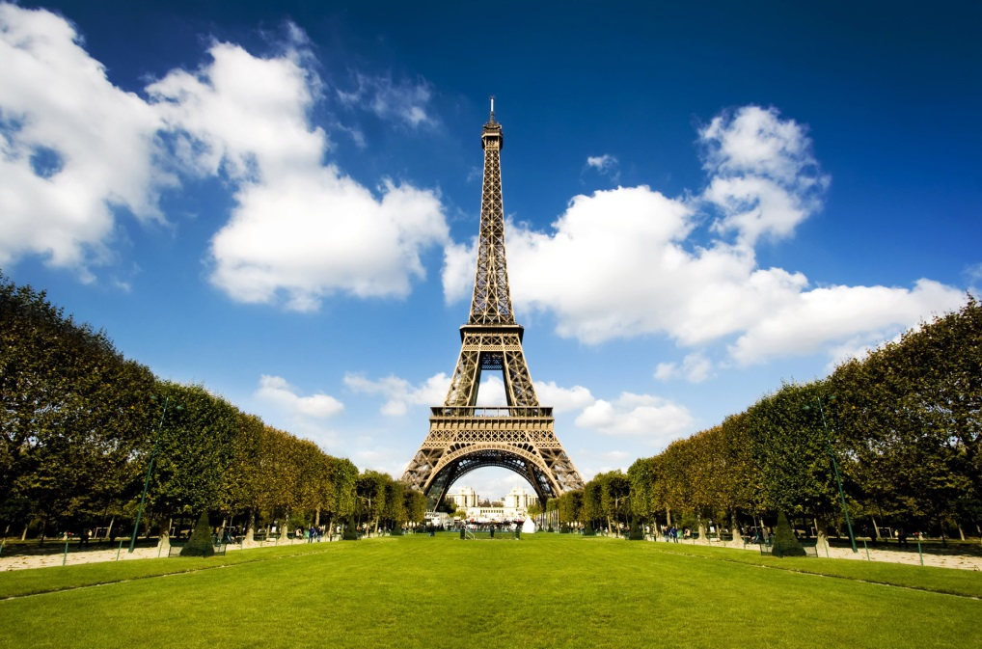
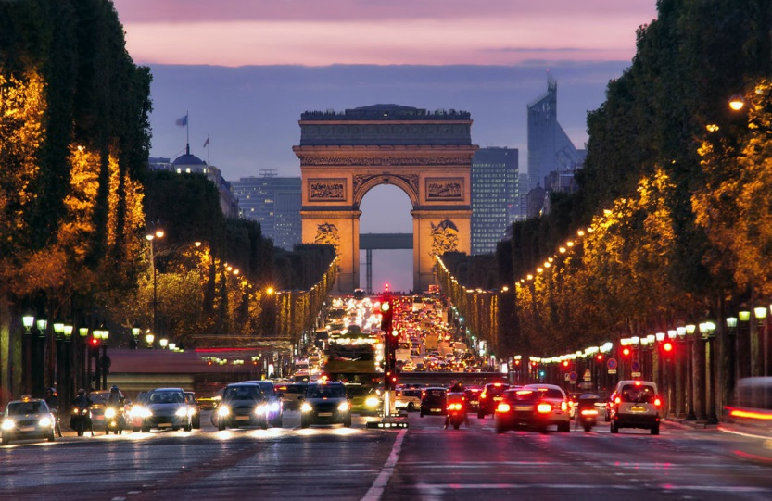
Париж
«Все, что в Париже вкус голодный,
Полезный промысел избрав,
Изобретает для забав,
Для роскоши, для неги молодой..»
Париж расположен в географическом центре северной части страны на берегах реки Сена и в 145 километрах от пролива Ла-Манш. Он находится в центре обширной меловой котловины – Парижского бассейна, примерно 65 метров над уровнем моря. Котловина дренирована не только рекой Сеной, но и ее многочисленными притоками, в том числе Марной и Уазой. Средняя годовая температура составляет 12,0 °C. По многолетним наблюдениям, в год случается 111 дождливых дней, 18 дней идут ливневые дожди с грозами, 11 дней в году выпадают осадки в виде снега. Состояние окружающей среды испытывает на себе факторы жизнедеятельности многомиллионного населения. Согласно статистике, столица Франции и прилегающий регион входят в первую сотню самых густонаселённых агломераций на планете. В черте города число объектов промышленности невелико вследствие процесса деиндустриализации, начавшегося в середине XX века, благодаря чему загрязнение почв не является острой проблемой, тем не менее шумовое загрязнение, транспортные выхлопы — главные проблемы экологии города.
Вернуться к карте

Slide 9
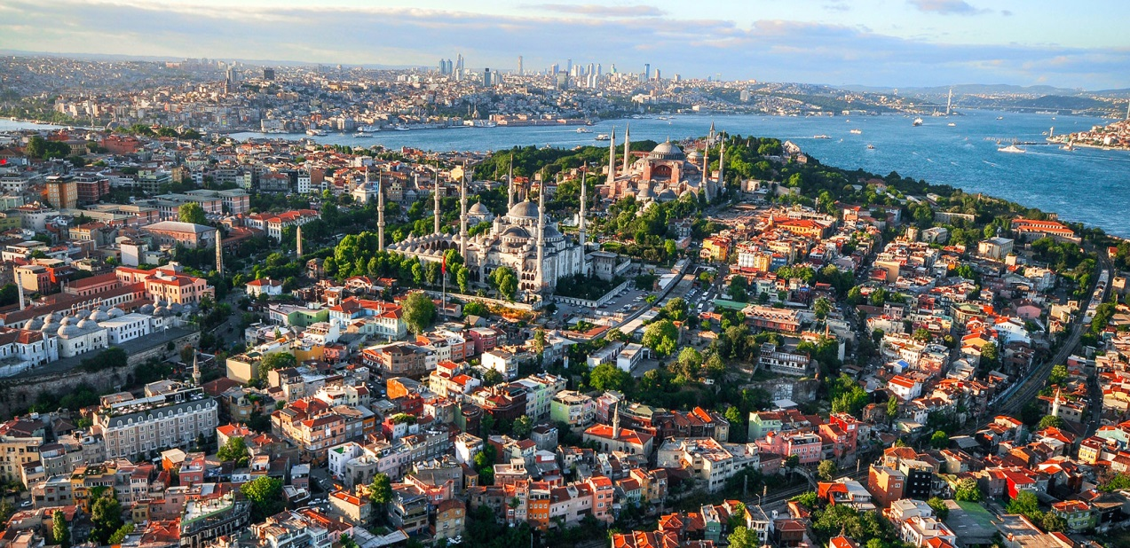
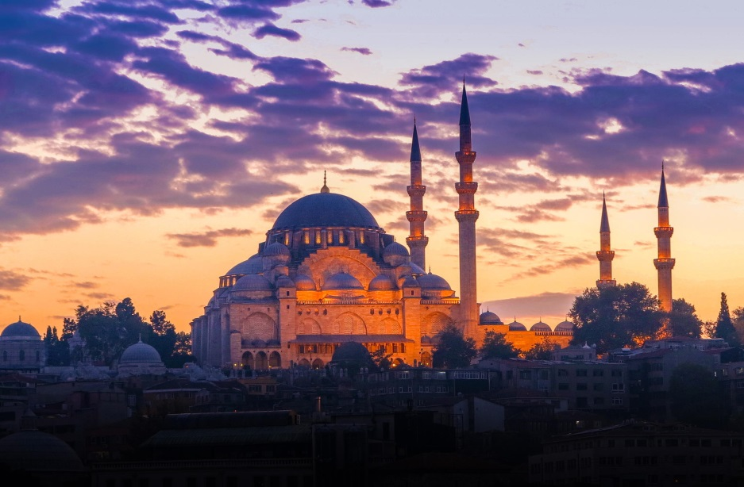
Цареград (Стамбул)
«..Янтарь на трубах Цареграда..»
Располагается на окраине зоны субтропического климата, однако испытывает влияние холодных ветров с севера. Зимой температура в среднем между +3 °C и +9 °C. Зима прохладная и влажная, температура ниже 0 °C бывает в среднем 21 день в году. Почти каждой зимой выпадает снег. Весна и осень приятно мягкие, но склонны к резким перепадам температуры. Летом сравнительно жарко, средняя температура от 19 °C до 28 °C, имеются периоды высокой влажности воздуха. Однако сильная жара (35 °C и выше) в городе бывает редко. За год выпадает в среднем 850 мм осадков, в основном в виде дождей, которые приходятся приблизительно на 123 дня.. Город получает более 2000 солнечных часов в год. Расположен в холмистой местности на северо-западе Турции на обоих берегах пролива Босфор и с юга — на берегу Мраморного моря. Основная часть города находится в Европе, меньшая — в Азии. В свою очередь, европейская часть города делится на две части бухтой Золотой Рог. Площадь города 5343 км².
Вернуться к карте

Slide 10
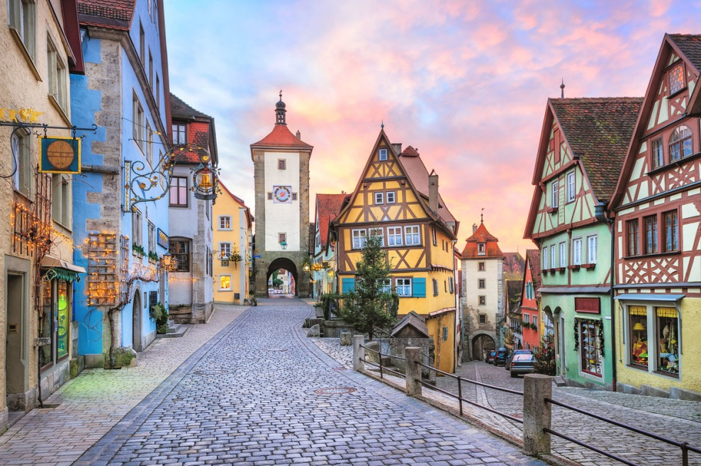
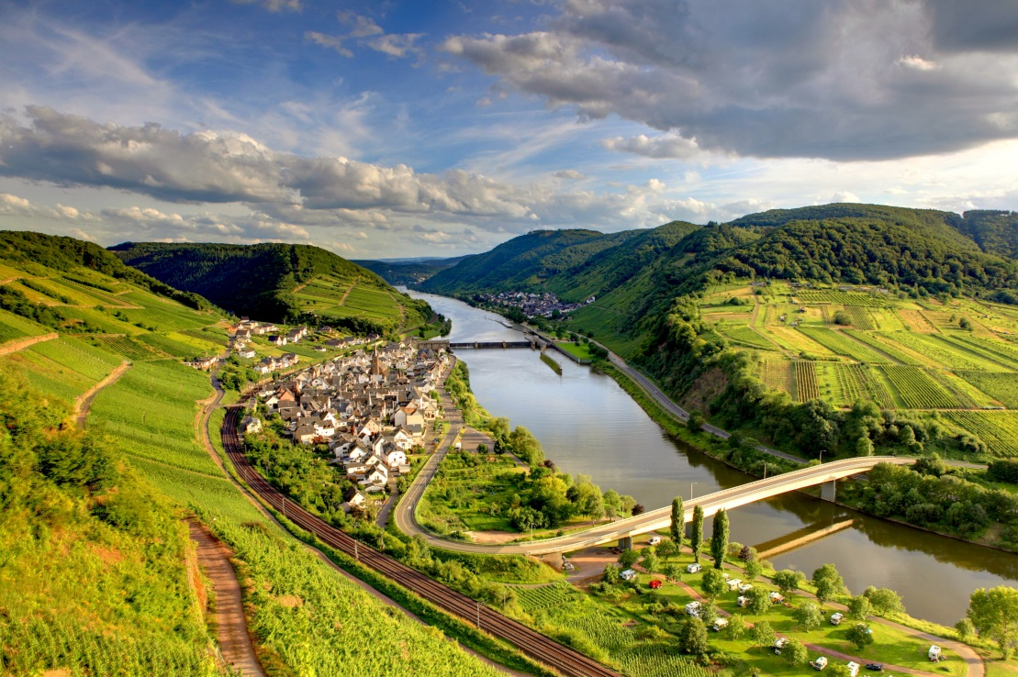
Германия
Северная часть Германии представляет собой сформировавшуюся во время ледникового периода низменную равнину. амая высокая точка на территории Германии — гора Цугшпитце, 2962 м. Германия находится в умеренном климатическом поясе, на севере климат морской, южнее переходит в умеренно-континентальный. С этим связано то, что погода часто носит переменчивый характер. Посреди лета может быть тепло и солнечно, но уже на следующий день может стать холодно и пойти дождь. По-настоящему экстремальные природные явления (сильные засухи, торнадо, штормы, сильный мороз или жара) относительно редки. В Германии насчитывается 14 национальных парков, 19 биосферных резерватов, 95 природных парков и множество других охраняемых природных территорий и памятников природы.
«Он из Германии туманной Привез учености плоды.»
Вернуться к карте

Slide 11
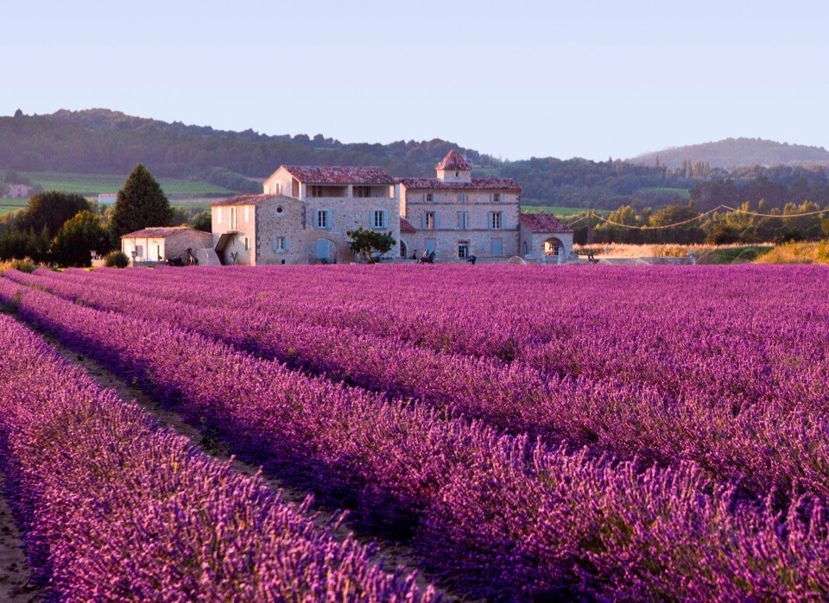
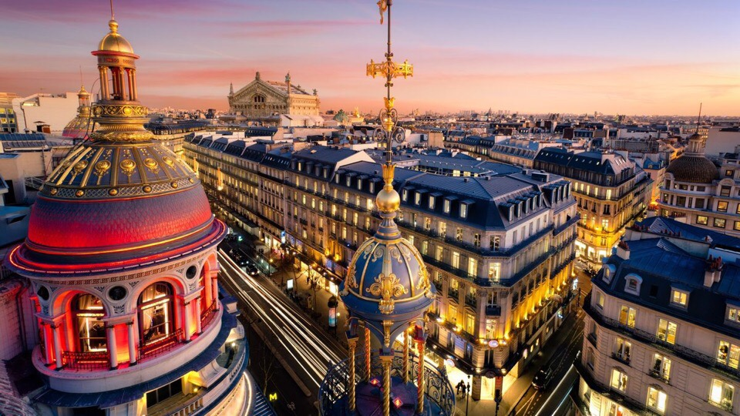
Франция
«Он поскорей звонит. Вбегает К нему слуга француз Гильо, Халат и туфли предлагает И подает ему белье.»
Климат Франции, за исключением горных районов, преимущественно умеренный, с мягкими зимами (за исключением северо-востока страны), на южном побережье — субтропический. Атлантика оказывает большое влияние на северо-запад, где погода характеризуется высокой влажностью, частыми сильными западными ветрами и обилием дождей.В восточных районах страны доминирует континентальный климат: здесь годовая амплитуда среднемесячных температур достигает 20°С (0° в январе и +20° в июле). Равнины на южном побережье обладают приятным средиземноморским климатом: морозы здесь крайне редки, проливные дожди весной и осенью хоть и сильны.
Вернуться к карте

Slide 12
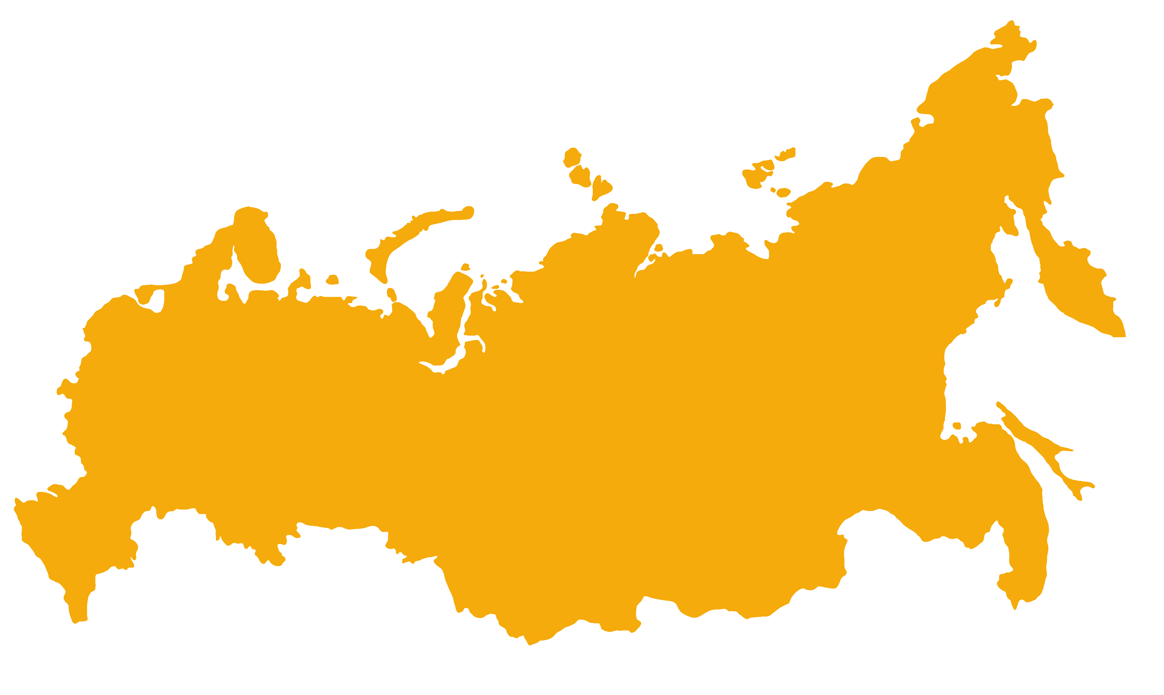

Географические объекты России:
Перейти к выводам

Slide 13
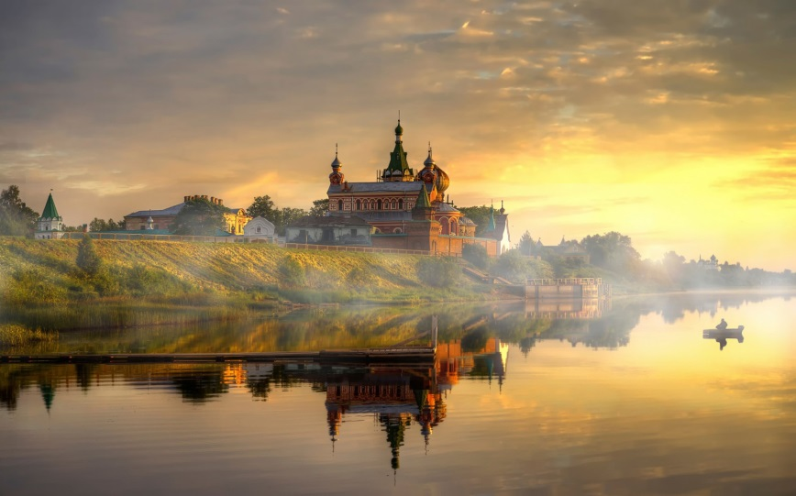
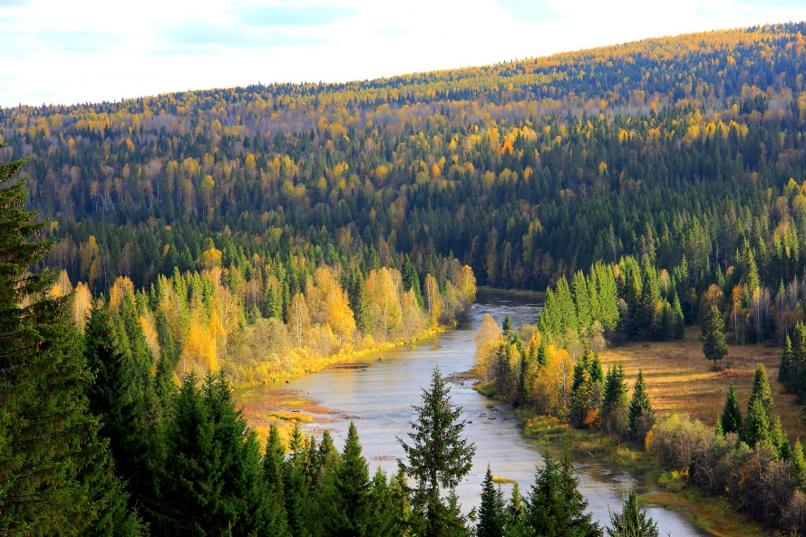
Россия
Положение России в северной части Евразии обусловило её размещение в арктическом, субарктическом, умеренном и частично в субтропическом климатических поясах. Преобладающая часть территории расположена в умеренном поясе. Широтная зональность наиболее ярко проявляется на равнинах. Наиболее полный спектр природных зон отличает европейскую часть страны, где с севера на юг последовательно сменяются зона арктических пустынь, тундры, лесотундры, таёжных лесов, смешанных лесов, лесостепей, степей, полупустынь. С продвижением на восток климат становится всё более континентальным, количество природных зон в одном широтном интервале значительно сокращается. Страна обладает одними из крупнейших в мире запасами пресной воды. Поверхностные воды занимают 12,4 % территории России, при этом 84 % поверхностных вод сосредоточено к востоку от Урала. Более 70 % территории России занято равнинами и низменностями. Западная часть страны находится в пределах обширной Восточно-Европейской равнины. Южная и восточная части страны преимущественно гористые. На крайнем юге Европейской части тянутся северные хребты Большого Кавказа, на юге Сибири — Алтай, Западный и Восточный Саяны, Становое нагорье и другие горные системы.
«Люблю их ножки; только вряд Найдете вы в России целой Три пары стройных женских ног.»
Вернуться к карте

Slide 14
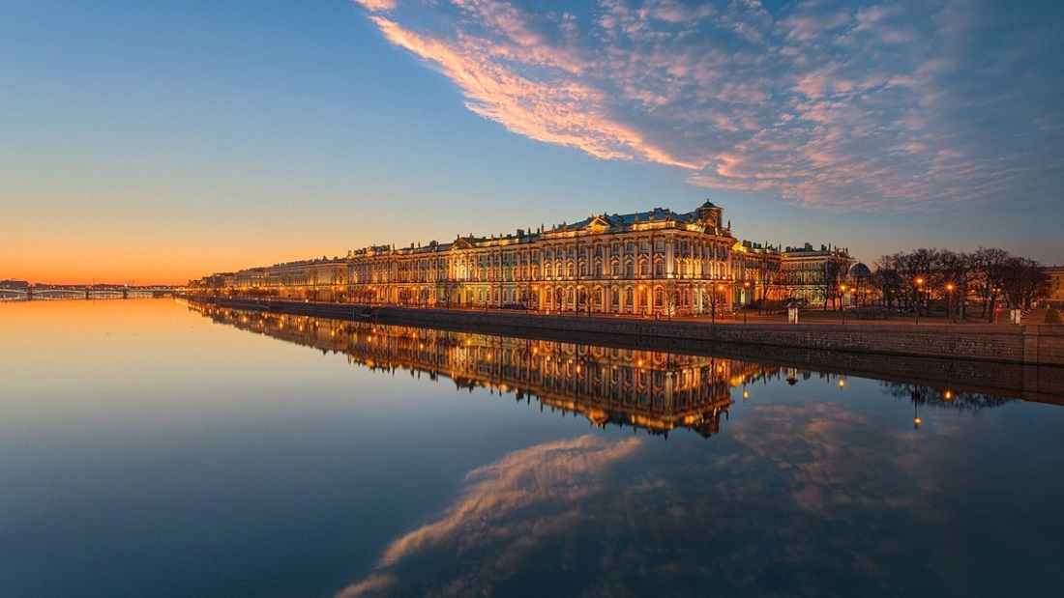
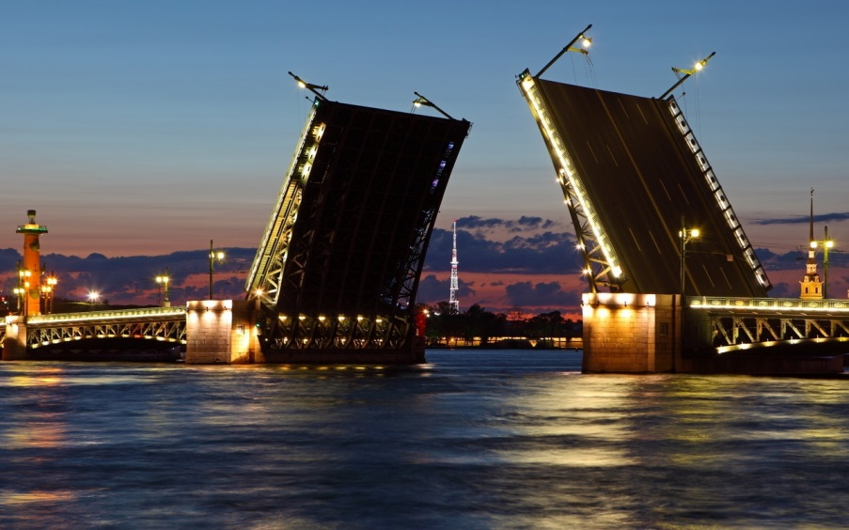
Река Нева
Нева — река в России, протекающая по территории Ленинградской области и Санкт-Петербурга, соединяющая Ладожское озеро с Невской губой Финского залива Балтийского моря. Длина 74 км, площадь собственного бассейна 5 тыс. км². Нева — это единственная река, вытекающая из Ладожского озера. По берегам Невы преобладают супесчаные на озёрно-ледниковых супесях, песках и суглинках среднеподзолистые в сочетании с торфяно-подзолисто-глеевыми и болотными торфяными почвами. Город Санкт-Петербург располагается на островах дельты Невы, по состоянию на 1972 год их было 42. Крупнейшие острова: Васильевский (1050 га), Петроградский (635 га), Крестовский (420 га), Декабристов (410 га).
«..Позвольте познакомить вас:
Онегин, добрый мой приятель,
Родился на брегах Невы..»
«..Ночное небо над Невою..»
Вернуться к карте

Slide 15
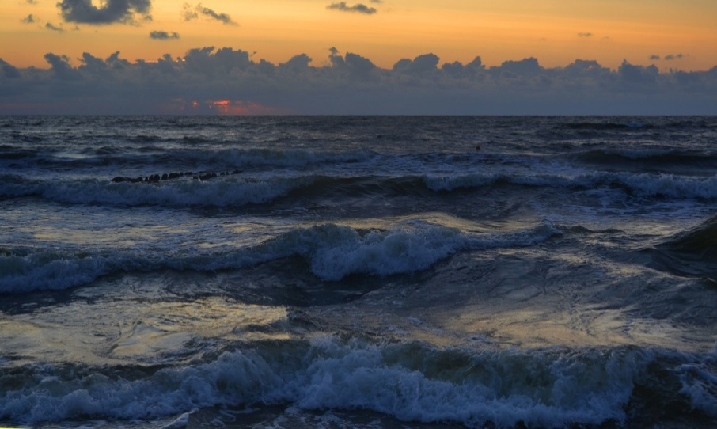
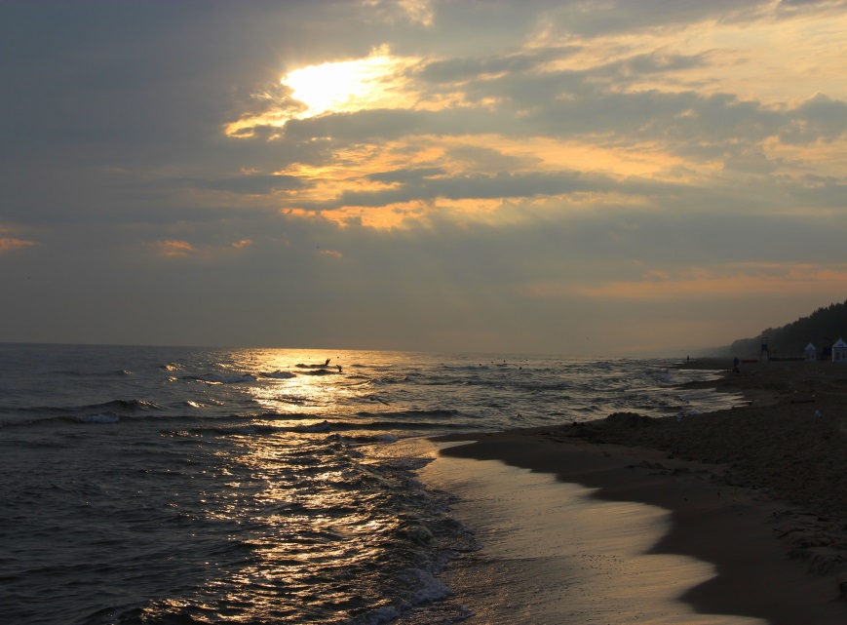
Балтийское море
Балтийское море сильно врезано в сушу материка. Его климат не столь суров, как климат арктических морей, хотя Балтийское море расположено на северо-западной части России. Это море практически полностью ограничено сушей. Лишь с юго-запада это море различными проливами соединяется с водами Северного моря Атлантического океана. Балтийское море принадлежит к типу внутренних морей. У Балтийского моря достаточно маленькая глубина, из-за того что оно находится в границах материковой отмели. Наибольшая глубина Балтийского моря зафиксирована в Ландсортской котловине. Глубина Большого Бельта составляет 10 – 25 м, Малого Бельта – 10 – 35 м. Воды Зунда имеют глубину от 7 до 15 м. Небольшие глубины проливов мешают беспрепятственному обмену вод между Балтийским морем и Тихоокеанским бассейном. Балтийское море занимает площадь равную 419 тысячам км2. Объем вод составляет 321,5 км3. Средняя глубина вод составляет около 51 м. Максимальная глубина моря – 470 м.
«..И по балтическим волнам За лес и сало возит нам..»
Вернуться к карте

Slide 16
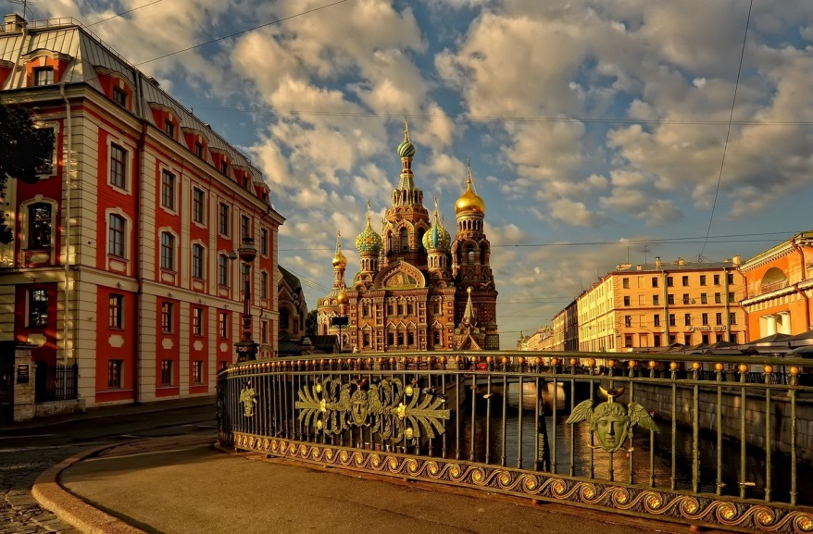
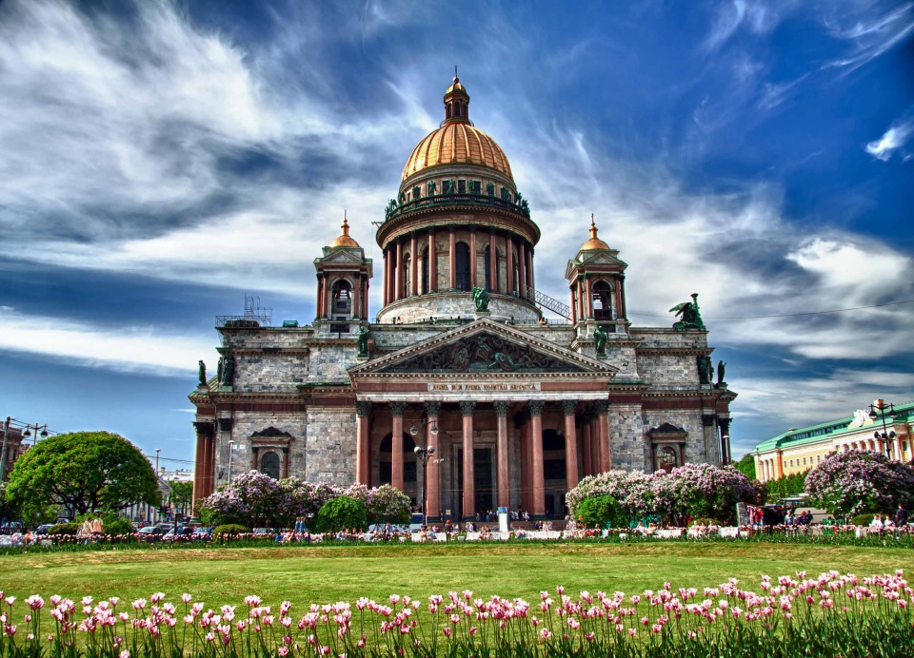
Санкт-Петрербург
Почти вся территория Санкт-Петербурга расположена на плоской низкой равнине, имеющей множество древних морских террас. Одна из наиболее известных — Литориновая. Средняя высота центра города над уровнем моря 5 м. Северные районы имеют высоту от 1 до 40 м Южные районы — от 5 до 18 м. Климат Петербурга умеренный, переходный от умеренно-континентального к умеренно-морскому. Такой тип климата объясняется географическим положением и атмосферной циркуляцией характерной для Ленинградской области. Это обуславливается сравнительно небольшим количеством поступающего на земную поверхность и в атмосферу солнечного тепла. Общая протяжённость всех водотоков на территории Санкт-Петербурга достигает 282 км, а их водная поверхность составляет около 7 % всей площади. Через водные объекты города перекинуто около 800 мостов в том числе 218 пешеходных.
«Что ж мой Онегин? Полусонный В постелю с бала едет он: А Петербург неугомонный Уж барабаном пробужден.»
По петербургской мостовой, И вас покинул мой Евгений.
Вернуться к карте

Slide 17
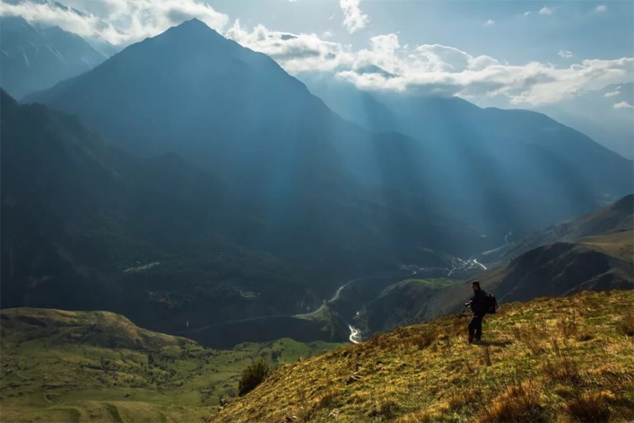
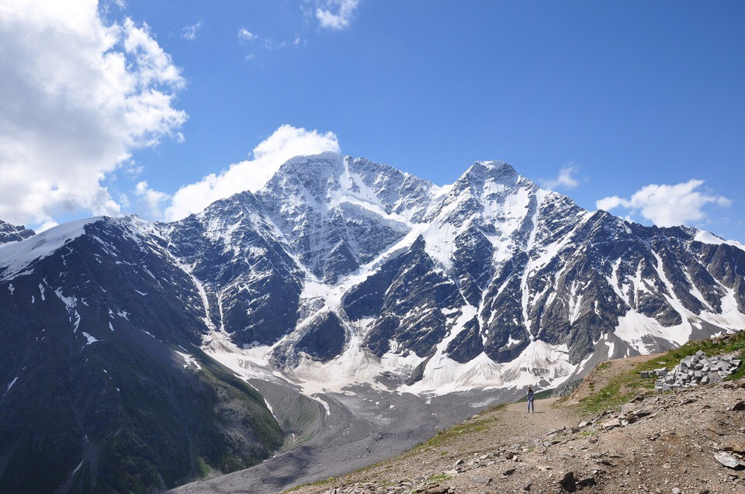
Кавказ
«Как часто по скалам Кавказа Она Ленорой, при луне, Со мной скакала на коне!»
Кавказ расположен в двух климатических поясах: умеренном и субтропическом. Летом на Закавказье с юга перемещаются субтропические области повышенного давления и приносят тропический воздух с Азии.Поэтому лето засушливое.Зимой в этот район приходят средиземноморские циклоны. Средние температуры января в Предкавказье -5°,а Закавказья +5°. Летом температуры Закавказья и Предкавказья почти одинаковые,но ощущается разница температур на востоке и западе Кавказа: на востоке +25-29°,а на западе 23-24°. Эльбрус – это самая высокая гора Европы на Боковом хребте южного Кавказа, высотой в 5 тысяч 642 метра.
Вернуться к карте

Slide 18
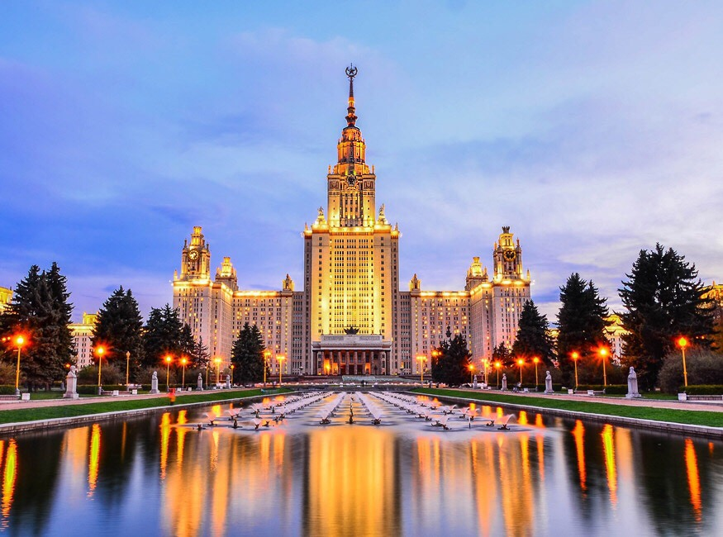
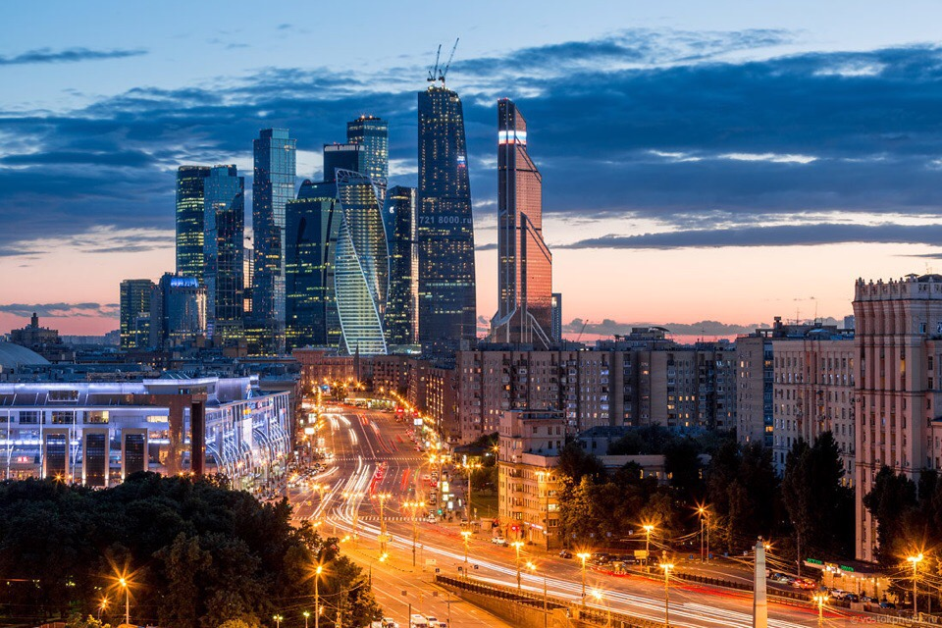
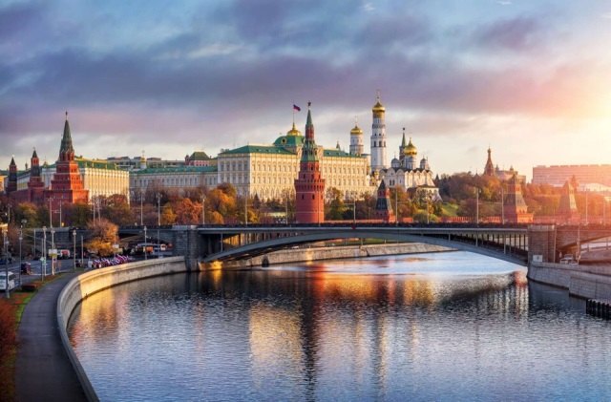
Москва
«Старушка очень полюбила Совет разумный и благой; Сочлась — и тут же положила В Москву отправиться зимой.»
Климат Москвы — влажный умеренно-континентальный, с сильным влиянием атлантического морского, с четко выраженной сезонностью.Среднее годовое количество осадков в Москве составляет в разные годы от 600 до 800 мм. Самая большая их часть обычно выпадает в летний сезон, а меньше всего их можно наблюдать в марте и в апреле.
Вернуться к карте

Slide 19
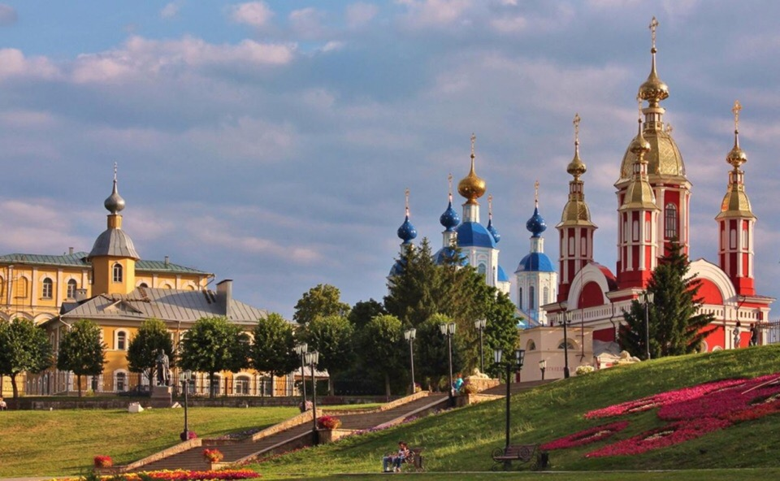
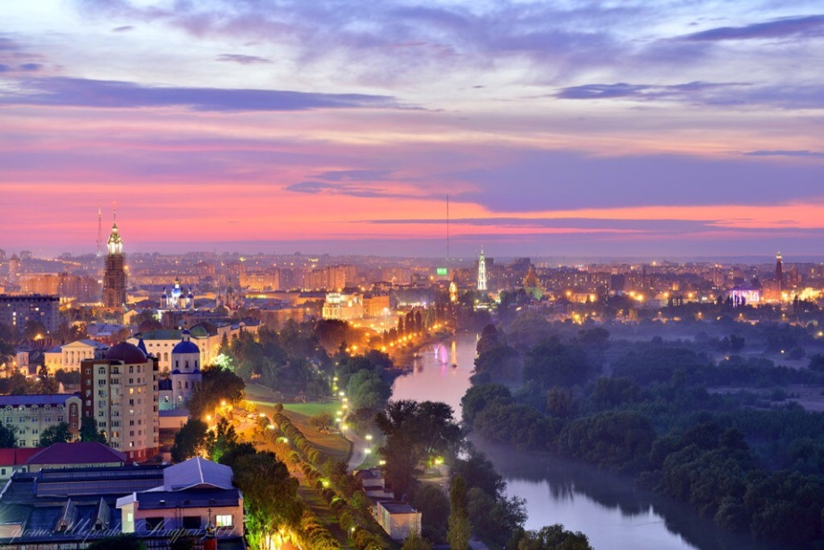
Тамбов
«С семьей Панфила Харликова Приехал и мосье Трике, Остряк, недавно из Тамбова, В очках и в рыжем парике.»
Тамбов расположен среди Русской Равнины в Центрально-Черноземном районе.Удобное местоположение, а также относительная близость к столице, всегда положительно сказывались на экономике города.Умеренно-континентальный климат Тамбова во многом определен его положением. В области водные ресурсы представлены поверхностными и подземными водными объектами. Реки Тамбовской области принадлежат к бассейнам Волги и Дона. Так, средняя температура в январе около -10 градусов Цельсия, в июле – около 25. Средняя годовая температура воздуха по области составляет 5,3 градуса Цельсия, годовое количество осадков колеблется от 350 до 700 мм, более половины их (около 300 мм) выпадает в тёплый период года.
Вернуться к карте

Slide 20
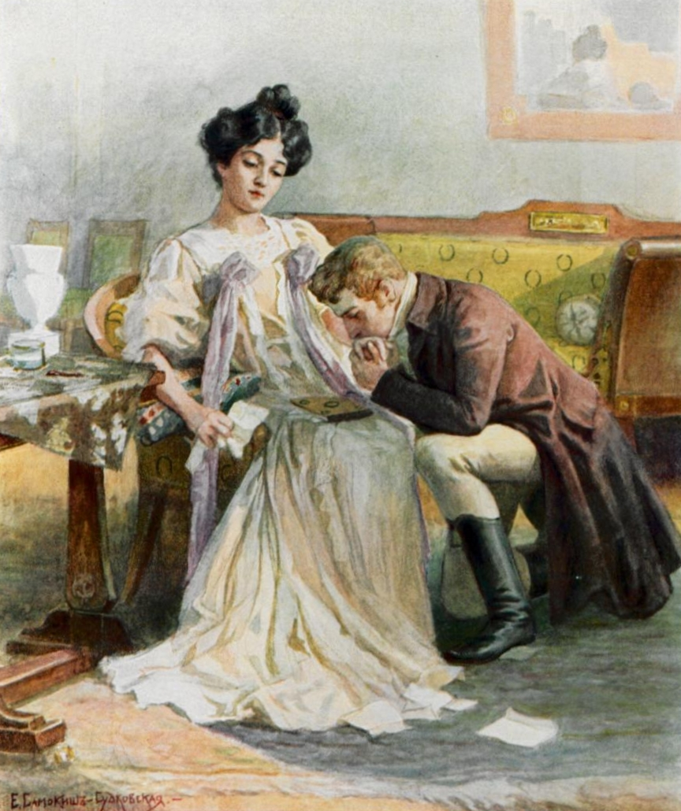
Выводы и итоги:
В произведении А.С. Пушкина «Евгений Онегин» упоминается множество географических объектов, как всей планеты, так в частности и России
Мы нашли много интересной информации о разных уголках нашей планеты
Открыли для себя с другой стороны одно из своих любимых произведений

Slide 21

Спасибо за внимание!

